Slide 1
表单

Slide 2
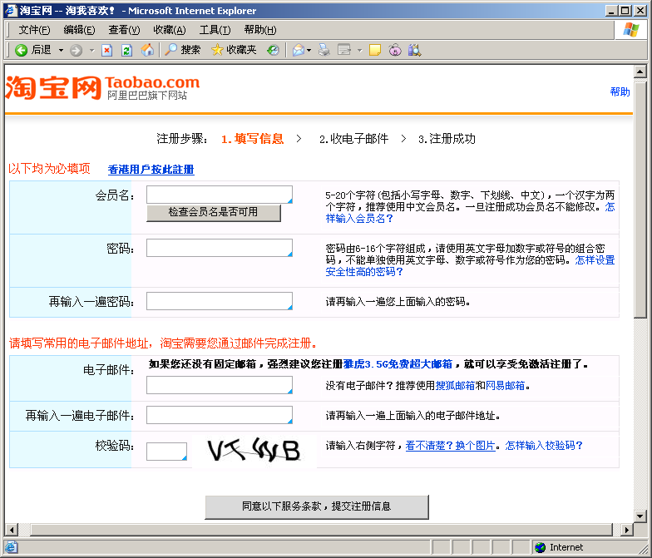
表单
为什么要使用表单
ShenYang ChinaSoft International 沈阳中软国际

Slide 3
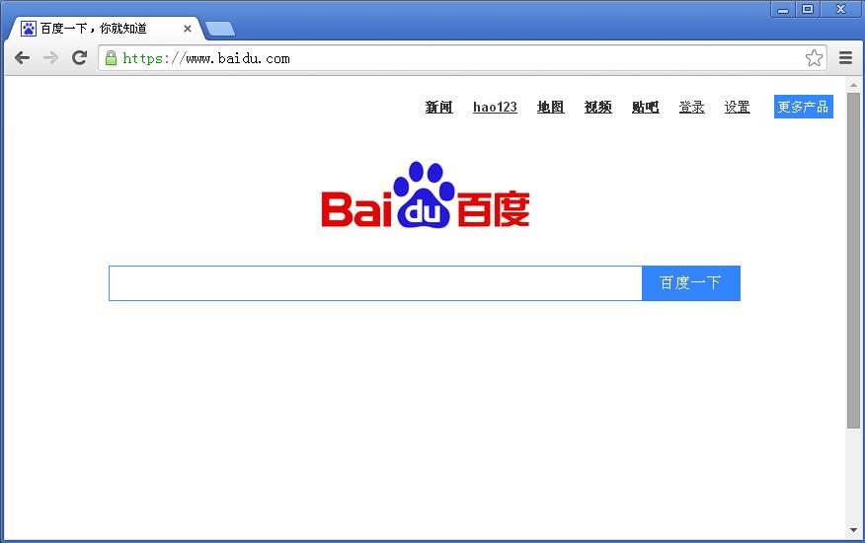
表单
为什么要使用表单
ShenYang ChinaSoft International 沈阳中软国际

Slide 4
表单
客户端提交方式
get ：显式提交（默认）
post：隐式提交
在实际开发当中，通常采用post方式提交
表单提交服务器的地址
<form action="XXXX" method="get" title="XX" target="_blank">
… … …
</form>
鼠标在表单上的任一位置停留过几秒时，浏览器用黄色小浮标显示这个属性的值。（此属性也适用于其他标签）
服务器返回结果显示的目标窗口
ShenYang ChinaSoft International 沈阳中软国际

Slide 5
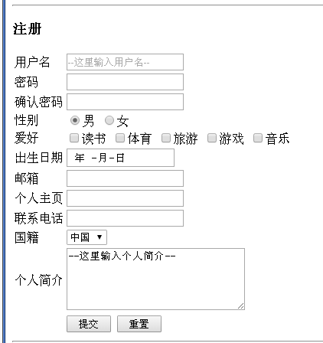
表单中的常用控件
文本框
密码框
单选按钮
复选框
下拉列表
文本域
提交按钮
重置按钮

Slide 6
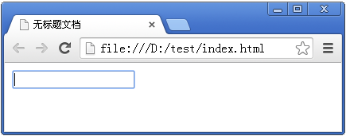
表单-input标签-文本框
指示 input 元素的类型。
默认值是 "text"，表示文本框
控件名（非常重要，服务器端依据此名称取得客户端表单提交数据）
<input type="text" name="username" maxlength="20"
value="--这里输入用户名--" />
初始值
最大输入长度
ShenYang ChinaSoft International 沈阳中软国际

Slide 7
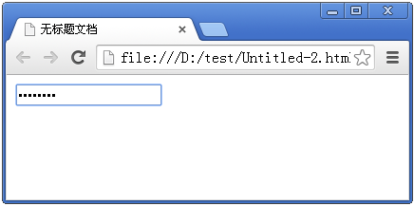
表单-input标签-密码框
<input type="password" name="password" />
ShenYang ChinaSoft International 沈阳中软国际

Slide 8

表单-input标签-单选按钮
<input type="radio" name="sex" value="0" checked="true"/>男
<input type="radio" name="sex" value="1"/>女
初始选中状态
控件名必须一致，才能成为一组单选按钮
必须指定初始值
ShenYang ChinaSoft International 沈阳中软国际

Slide 9
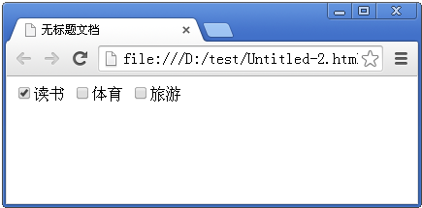
表单-input标签-复选框
<input type="checkbox" name="like" value="0" checked=" true" />读书
<input type="checkbox" name="like" value="1" />体育
<input type="checkbox" name="like" value="2" />旅游
必须指定初始值
ShenYang ChinaSoft International 沈阳中软国际

Slide 10
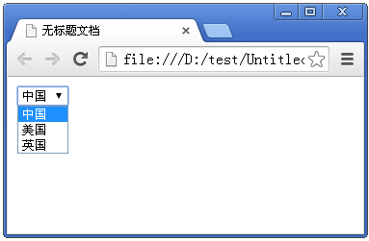
表单-下拉列表-1
初始选中状态
<select name="nationality">
<option value="0" selected="true">中国</option>
<option value="1">美国</option>
<option value="2">英国</option>
</select>
页面上显示的值
向服务器端提交的值，
必须指定
ShenYang ChinaSoft International 沈阳中软国际

Slide 11
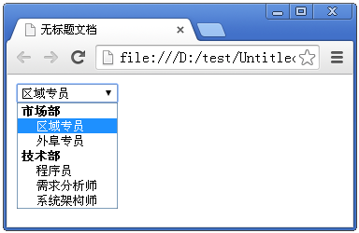
表单-下拉列表-2
选项组标题
<select name="job">
<optgroup label="市场部">
<option value="0">区域专员</option>
<option value="1">外阜专员</option>
</optgroup>
<optgroup label="技术部">
<option value="2">程序员</option>
<option value="3">需求分析师</option>
<option value="4">系统架构师</option>
</optgroup>
</select>
ShenYang ChinaSoft International 沈阳中软国际

Slide 12
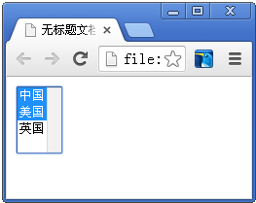
表单-下拉列表-3
<select name="nationality" multiple="true" >
<option value="0">中国</option>
<option value="1" selected="true">美国</option>
<option value="2">英国</option>
</select>
设置多选状态
ShenYang ChinaSoft International 沈阳中软国际

Slide 13
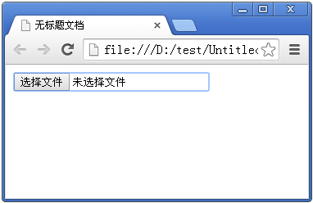
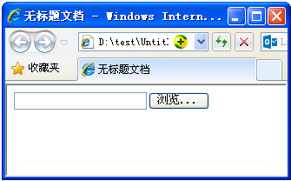
表单-input标签-文件域
<form action="XXX" method="post" enctype="multipart/form-data">
<input type="file" name="files" />
</form>
指定表单提交的编码属性
适用于图片、视频、音频、各种文件等。
默认application/x-www-form-urlencoded
ShenYang ChinaSoft International 沈阳中软国际

Slide 14
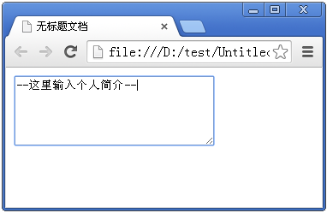
表单-多行文本域
<textarea name="brief" rows="5" cols="30">--这里输入个人简介--</textarea>
ShenYang ChinaSoft International 沈阳中软国际

Slide 15
表单-input标签-隐藏域
<input type="hidden" name="level" value="0" />
必须指定初始值
在页面上不显示。
通常用于提交非用户输入数据
ShenYang ChinaSoft International 沈阳中软国际

Slide 16
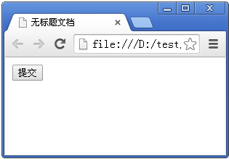
表单-input标签-提交按钮
将表单全部内容，提交给action属性指定的服务器
一个表单通常都应该有一个提交按钮
<input type="submit" value="提交" />
ShenYang ChinaSoft International 沈阳中软国际

Slide 17
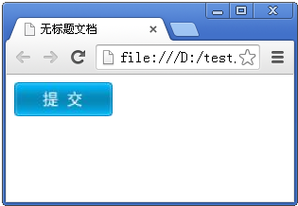
表单-input标签-图片提交按钮
将表单全部内容，提交给action属性指定的服务器
<input type="image" src="image/submit.JPG" />
ShenYang ChinaSoft International 沈阳中软国际

Slide 18
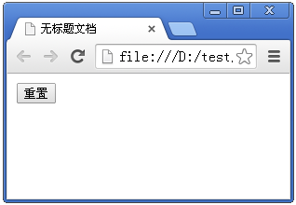
表单-input标签-重置按钮
将表单重新设置为初始状态
<input type="reset" value="重置" />
默认也显示重置
ShenYang ChinaSoft International 沈阳中软国际

Slide 19
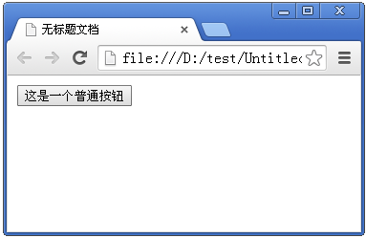
其他控件-普通按钮
<input type="button" value="这是一个普通按钮" />
<button>这是一个普通按钮</button>
ShenYang ChinaSoft International 沈阳中软国际

Slide 20
表单-其他属性
<input type="text" name="username" readonly="true" />
<input type="text" name="username" disabled="true" />
readonly： 不可编辑,但可以选择和复制;值可以传递到后台
disabled： 不能编辑,不能复制,不能选择;值不可以传递到后台
是否可修改（只读）
是否可用
ShenYang ChinaSoft International 沈阳中软国际

Slide 21
属性值为布尔类型的属性总结
checked、selected、readonly、disabled等这些属性的值都为布尔类型。这些属性都有以下三种写法：
checked="true"
checked="checked"
checked
这三种写法的效果都是一样的。
再介绍一个noshade属性：
<hr noshade="noshade"/>
noshade 属性规定水平线的颜色呈现为纯色，而不是有阴影的颜色。
ShenYang ChinaSoft International 沈阳中软国际

Slide 22
语义化
什么是语义化
  符合W3C标准
  见名知意、直观的认知标签
  结构合理、代码简洁
  有利于浏览器抓取
ShenYang ChinaSoft International 沈阳中软国际

Slide 23
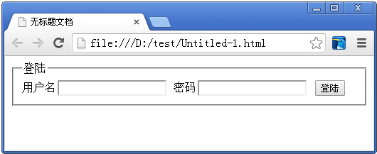
表单语义化
<fieldset>
<legend>登陆</legend>
<label for="uname">用户名</label>
<input id="uname" type="text" name="username" />
<label for="pass">密码</label>
<input id="pass" type="password" name="password" />
<input type="submit" value="登陆" />
</fieldset>
为fieldset设置域标题
域控件：
将表单内的相关元素分组
ShenYang ChinaSoft International 沈阳中软国际

Slide 24
表单-定义控件标注
当用户选择该标签时，浏览器就会自动将焦点转到和标签相关的表单控件上。
将“for” 属性的值设置为相关元素的 id 属性的值，就可把 label 绑定到另外一个元素。
<label for="uname">用户名</label>
<input id="uname" type="text" name="username" /><br />
<label for="pass">密码</label>
<input id="pass" type="password" name="password" /><br />
性别
<input id="man" type="radio" name="sex" />
<label for="man">男</label>
<input id="woman" type="radio" name="sex" />
<label for="woman">女</label>
ShenYang ChinaSoft International 沈阳中软国际

Slide 25
表格语义化
thead、tfoot 以及 tbody 元素使您有能力对表格中的行进行分组。
当您创建某个表格时，您也许希望拥有一个标题行，一些带有数据的行，以及位于底部的一个总计行。
如果您使用 thead、tfoot 以及 tbody 元素，您就必须使用全部的元素。它们的出现次序是：thead、tfoot、tbody，这样浏览器就可以在收到所有数据前呈现页脚了。
<table>
<thead>
<tr>
<td>THEAD 中的文本</td>
</tr>
</thead>
<tfoot>
<tr>
<td>TFOOT 中的文本</td>
</tr>
</tfoot>
<tbody>
<tr>
<td>TBODY 中的文本</td>
</tr>
</tbody>
</table>
ShenYang ChinaSoft International 沈阳中软国际

Slide 26
卓越人生
ETC与你共成长

